Slide 1
Разработка электрокарта для использования в помещениях с ограниченными границами
Акселерационная программа «Мосполитех-Чебоксары 3.0»
Чебоксарский институт (филиал) Московского политехнического университета
Кафедра «Транспортно - энергетические системы (Федоров Д.И.)»

Slide 2
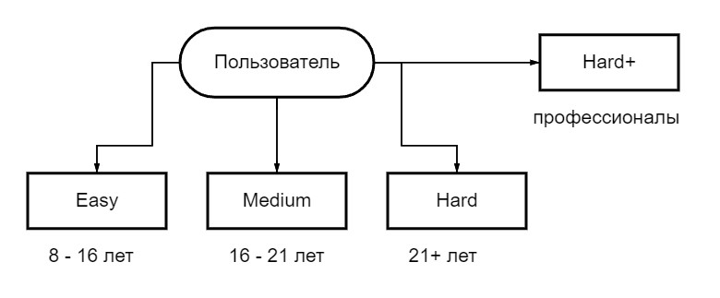
Пользователь и проблема
Проблема: нет возможности быстро настроить карт под навыки и параметры водителя, не всегда имеется возможность вользоваться арендой карта, а также нахождение картинг центра долеко или отдельно.

Slide 3
Актуальность проекта
Актуальность проекта подтверждается ростом популярности в аренде картом для приятного времяпрепровождения.
Так же наша команда препологает,что многим будет интересна идея поездить на карте, который могут быстро настроить под них.

Slide 4
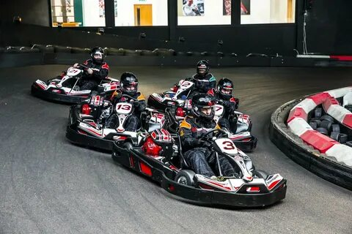
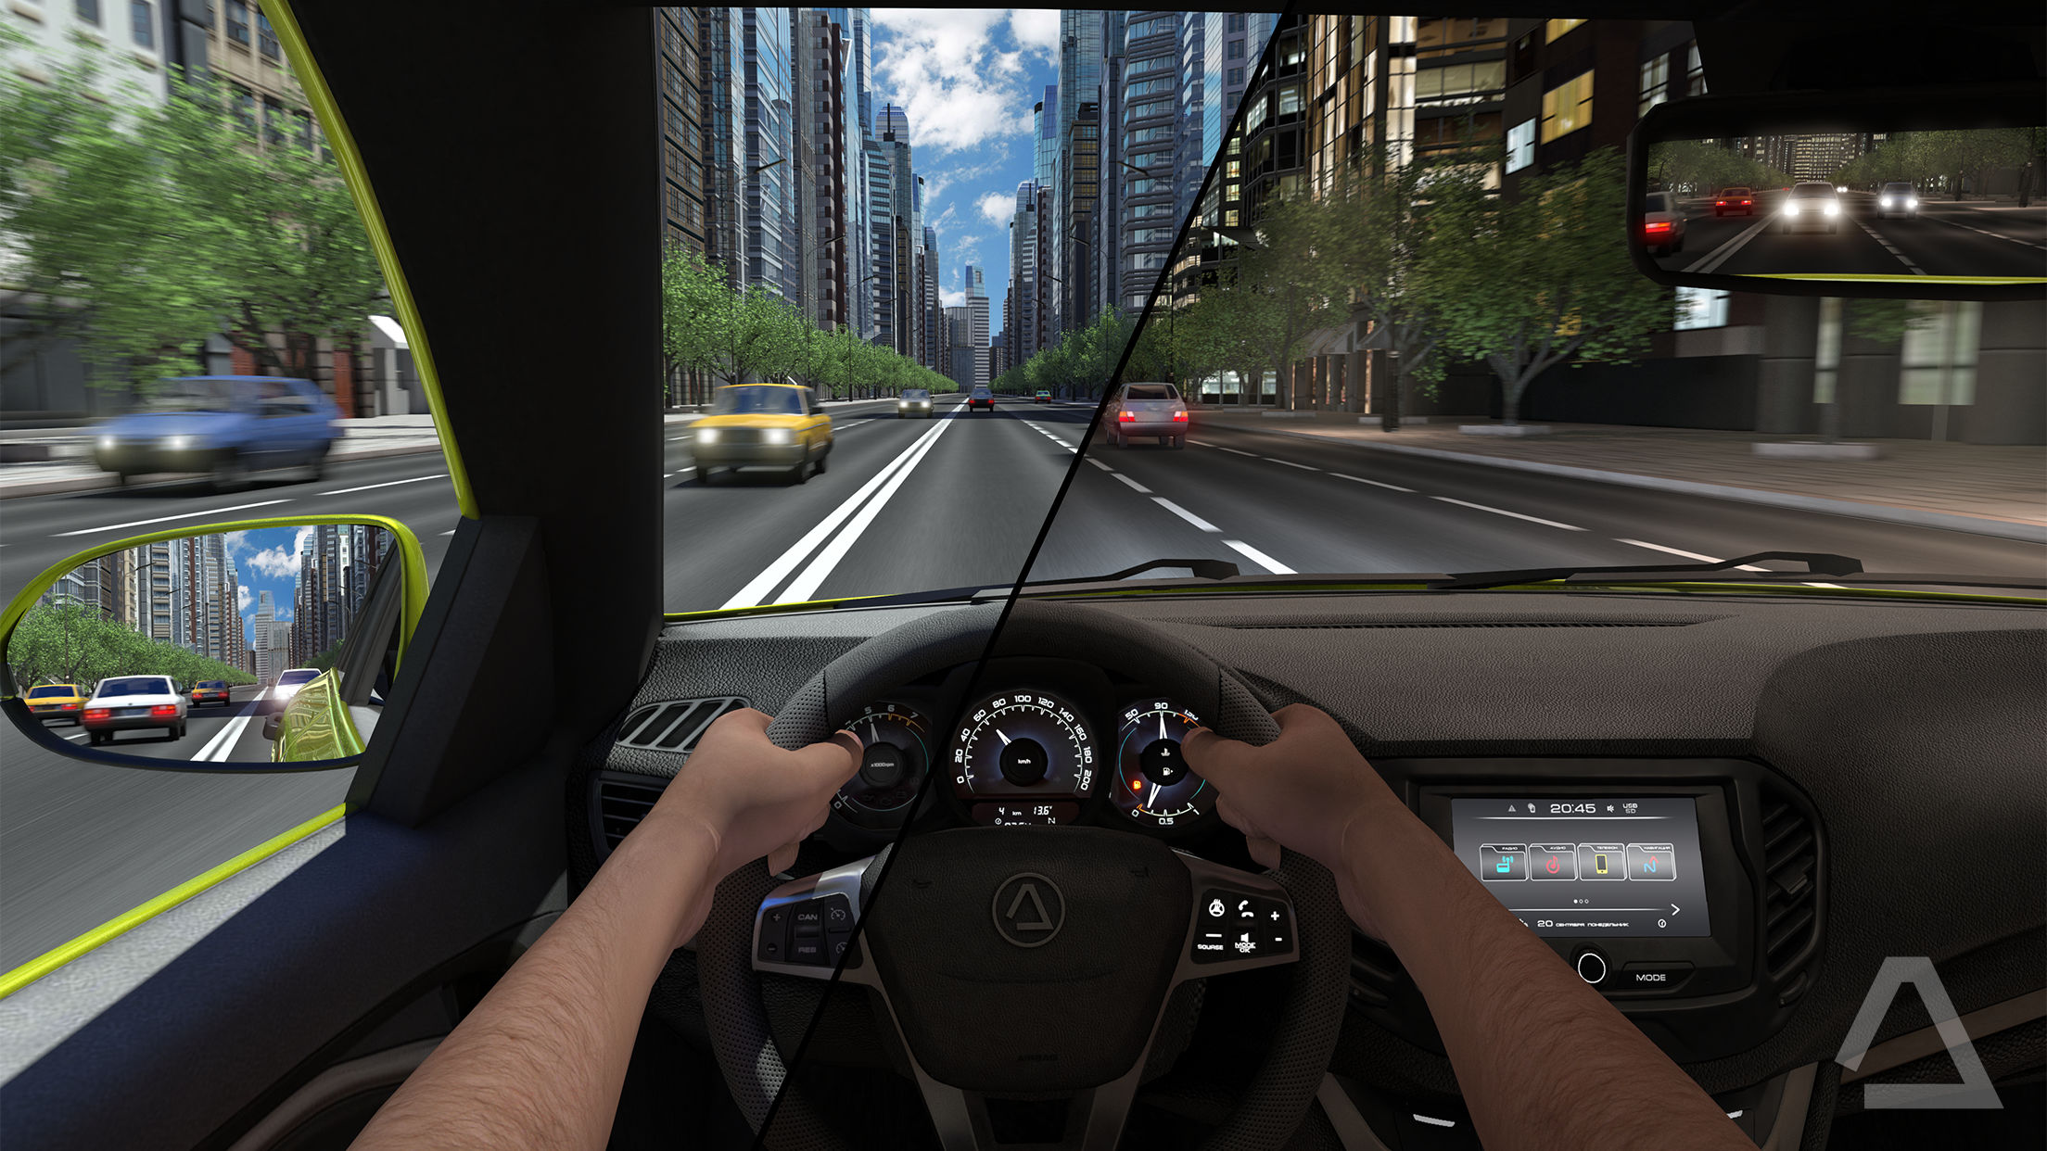
Конкуренты (аналоги)
Ближайшими конкурентами можно считать другие картинки различных видов и симуляторы.

Slide 5
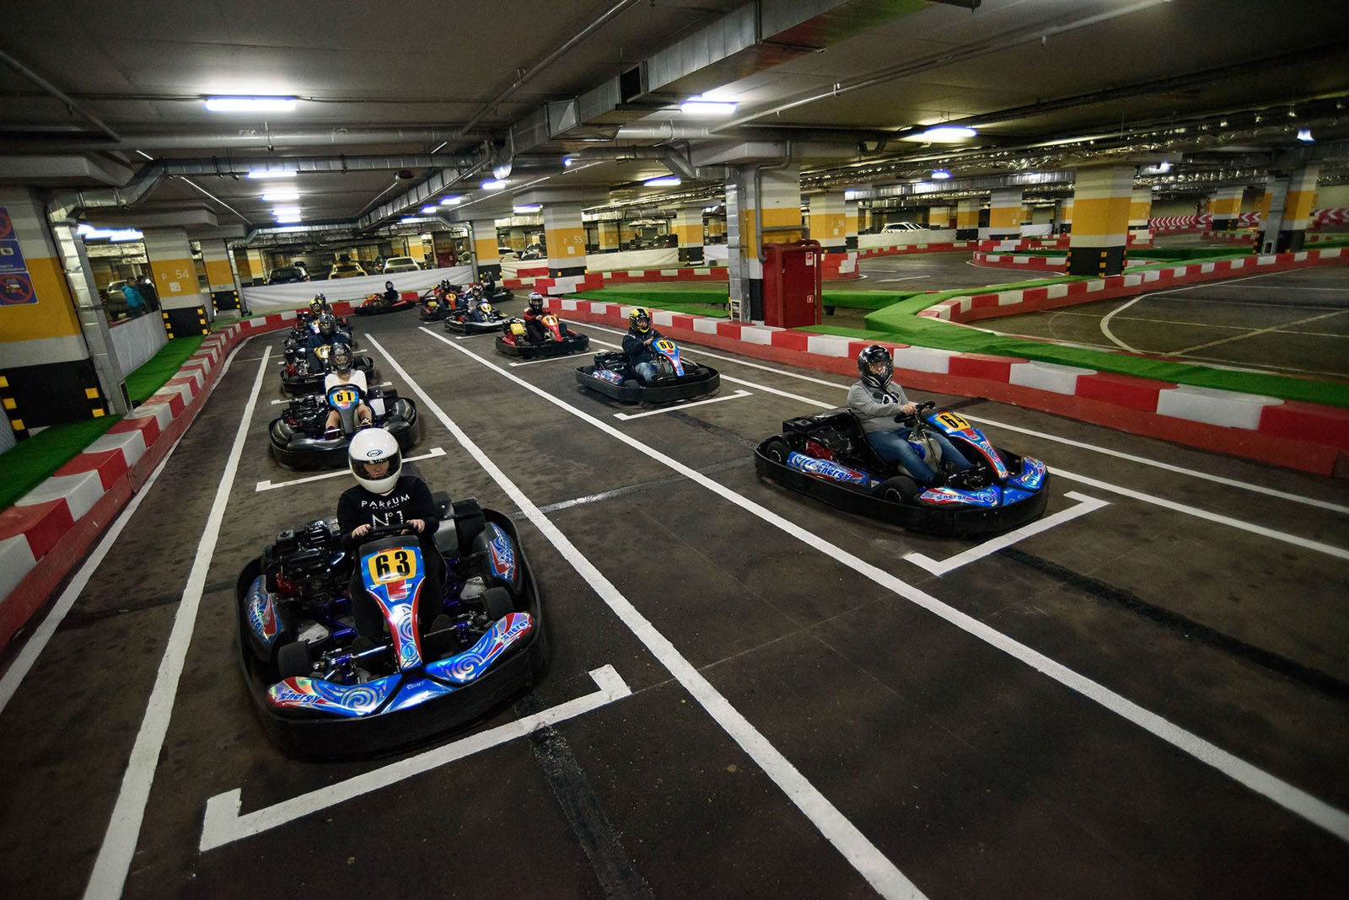
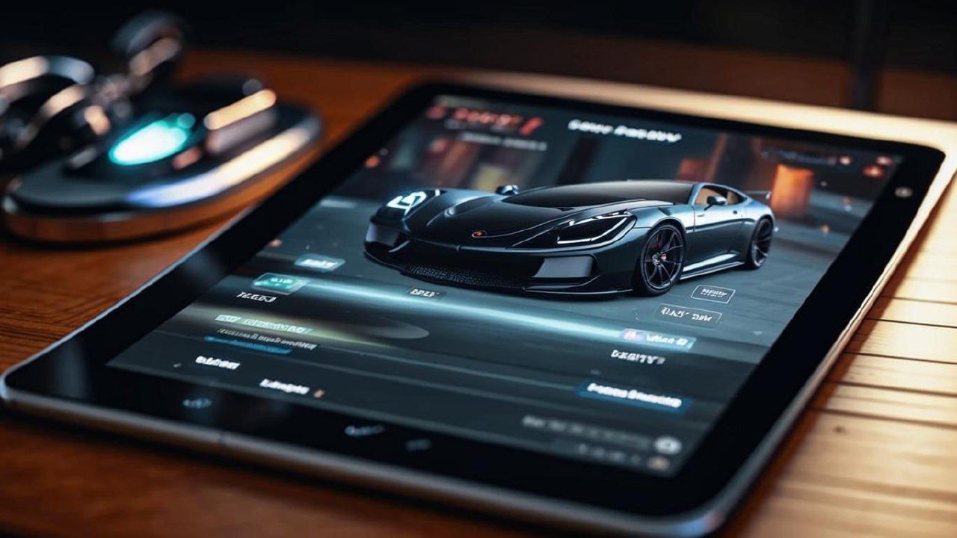
Решение
Для посетителей торговых центров, пришедших за покупками, мы предлагаем также приятно провести время за картигом. Электрический карт будет оснащен системой настройки скорости и ускорения под навыки пользователя и его физические праметры.

Slide 6
Бизнес-модель
Наш стартап будет сдавать в аренду электрокатры для использования их на специальных площадках в торговых центрах.
Им будут пользоваться все желающие, чтобы провести время или же укрепить свои навыки вождения.
В случае необходимости рассматривается возможность личной проектировки и строительства картинг трассы.
Для продвижения будет использоваться реклама в сомом торговом центре и в социальных сетях.

Slide 7
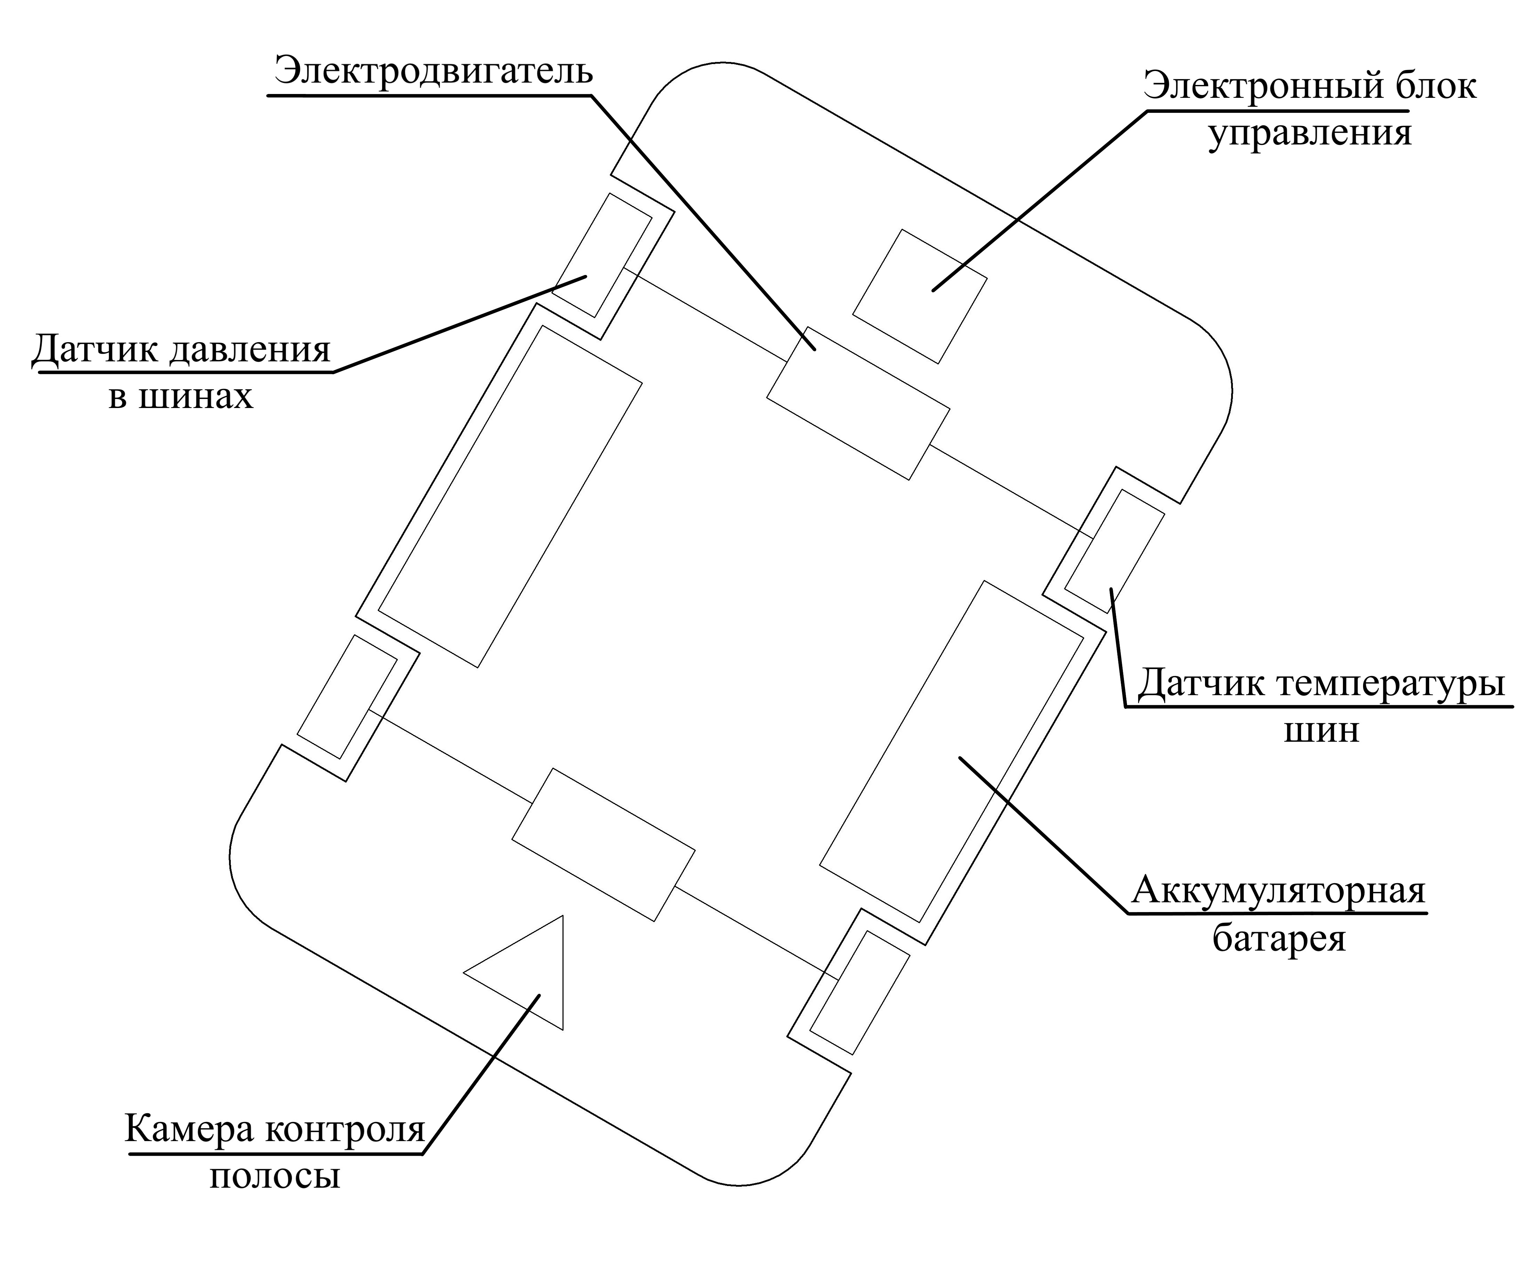
Текущие результаты
На данный момент имеются идеи и предположительные примеры технического оснащения.

Slide 8
Планы развития
Разработать чертёж электрокарта с системой настройки под пользователя.
Собрать первый опытный обазец и провести первые тесты.
Внести поправки к первому опытному образцу и так же ипытать его.
Собрать ещё несколько моделей электрокарта на основании второго опытного образца.
Поставть электрокары на массовое производство.

Slide 9
Команда
Лидер: Атлин Михаил Сергеевич
Участники:
Матросов Никита Юрьевич - инженер-технолог
Иванова Мария Линовна - инженер-конструктор
Лукин Дмитрий Игоревич - инженер-технолог
Рыков Данил Валерьевич- инженер
Купликов Даниил Алексеевич - конструктор
Кузнецов Илья Валерьевич - инженер-технолог
Кабуркин Василий Алексеевич - инженер-контруктор
Волгин Александр Геннадьевич - инженер-конструктор

Slide 10
Спасибо за внимание

